Slide 1
Aktivity ŘLP ČR, s.p. a související novinky v oblasti UAS
Radek Hodač

Slide 2
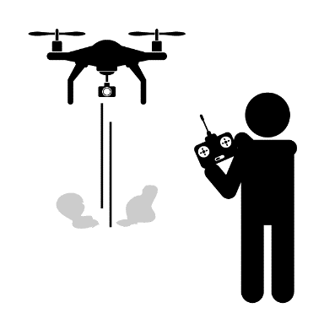
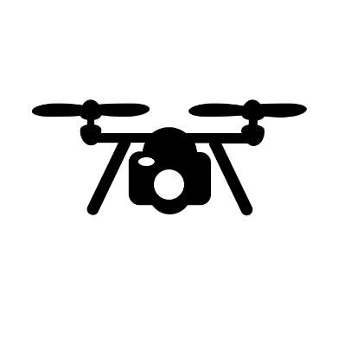
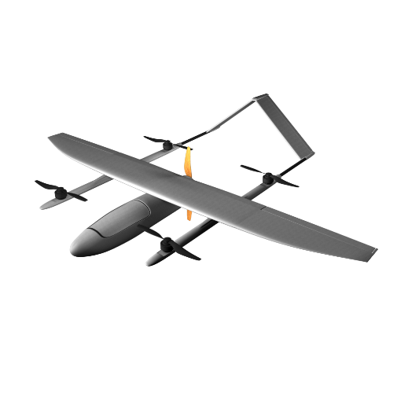
UAS – bezpilotní systémy, drony
2021 = létání v dohledu pilota
= bez identifikace
= bez letového povolení
2022+ = s pozorovatelem až 2 km od pilota
= jen přímá identifikace Wi-Fi, Bluetooth (nové drony)
= bez letového povolení
2024+ = U-space prostory, koridory
= lety mimo dohled pilota (BVLOS)
= síťová identifikace (přes mobilní data)
= povinné letové povolení, přehled o okolním provozu
Ikony: yelloskye.com, Alvaro Cabrera, PNGhut.com

Slide 3
Co je to
Nová infrastruktura, služby a specifické postupy vedoucí k bezpečnému a efektivnímu přístupu do vzdušného prostoru pro UAS.
U-space vyžaduje vysokou míru digitalizace a automatizace
Cílem je úplná integrace UAS do vzdušného prostoru bez omezení na vizuální vzdálenost od pilota
Základní prvky:
Poskytovatel společné informační služby (CIS)
Poskytovatel(é) koncových U-space služeb pro piloty dronů (USSP)

Slide 4
Služby U-space
Povinné služby
Síťová identifikační služba = vysílání polohy a identifikace dronu
Služba „geo-awareness“ = online přehled o omezeních ve vzdušném prostoru, bezletové zóny, podmíněné zóny
Služba oprávnění k letu bezpilotního systému = letové povolení
Služba informací o provozu = poskytování přehledové okolní situace
Doplňkové služby
Služba informací o počasí
Služba monitorování souladu
Jiné služby může určit členský stát

Slide 5
Role ŘLP v národním prostředí ve vztahu k U-space
Poskytovatel společné informační služby (CIS)
zajišťuje společné informace pro všechny zúčastněné
poskytovatele CIS určuje Stát (MD a ÚCL)
shoda na koncepčním řešení pro ČR (MD, ÚCL a ŘLP): CIS bude zajišťovat ŘLP
Poskytovatel služeb U-space (USSP)
přístupový bod a interface pro dálkově řídící piloty UAS
možnost více USSP poskytovatelů v ČR
shoda na koncepčním řešení pro ČR (MD, ÚCL a ŘLP): USSP pro státní lety bude zajišťovat ŘLP

Slide 6
Implementace U-space v ČR
Návaznost na řadu dokumentů převážně legislativního charakteru
Novela zákona o civilním letectví, nař. EK 2021/664, nař. EK 2021/665, nař. EK 2021/666 a další.
Kroky zavádění U-space:
Testovací polygon
U-space prostory s vyžadovanými U-space službami (rok 2024+)
Plošné pokrytí U-space prostorem po celé ČR (rok 2035+)
Časování závislé na připravenosti ČR k vyhlášení těchto prostorů

Slide 7
Ochrana řízených letišť v roce 2021
Kružnice 5,5 km od ARP řízeného letiště
založeno na hmotnosti UAS a nenarušení průběhu ochranného pásma s výškovým omezením staveb
skutečný průběh OP není snadné zjistit
DOPORUČENÍ:
nepřekračovat výšky okolních staveb, porostu či překážek

Slide 8
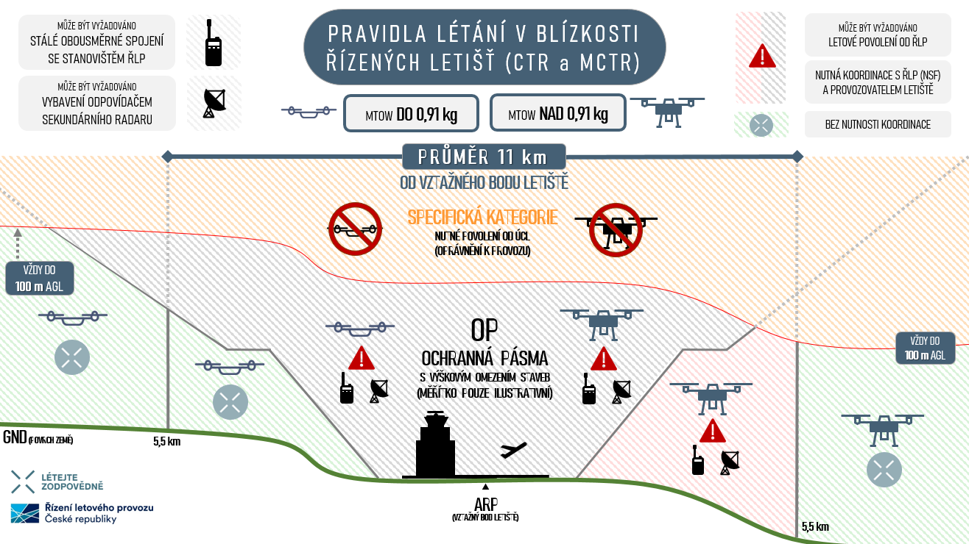
Pravidla létání v blízkosti řízených letišť

Slide 9
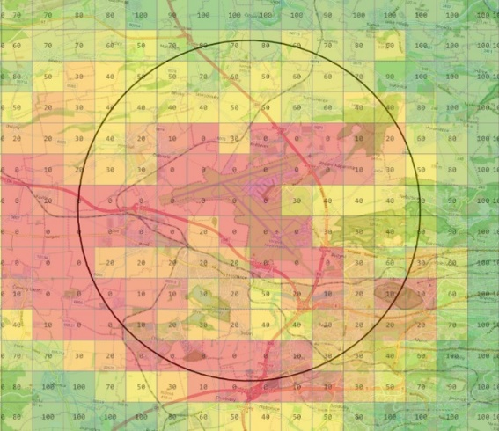
Ochrana řízených letišť v roce 2022+
GRIDY = síť, tvořící pravidelné útvary, které definují maximální výšku letu nad zemí pro danou oblast.
Let do této výšky je možné realizovat bez nutnosti koordinace s ŘLP či letištěm.
Let nad touto výškou pak bude předmětem koordinace.
ŘLP intenzivně pracuje na zavedení tohoto modelu a integraci do DronView.

Slide 10
Zeměpisné zóny
Zeměpisné zóny pro bezpilotní systémy v digitálním formátu
Na základě PNK (EU) 2019/947 (Článek 15 Provozní podmínky v zeměpisných zónách pro bezpilotní systémy, bod 3.)
Data objektů ve formátu JSON souborů.
Zeměpisné souřadnice jsou poskytovány v systému WGS-84 a ve formátu DDMMSS. ŘLP ČR s. p. poskytuje datové sety k datu účinnosti dle systému AIRAC.
Aktuálně publikované zóny naleznete zde.
V průběhu roku budou dále doplňovány o další zeměpisné zóny.
Rozsah poskytovaných dat:
AD - Letiště
HEL - Heliporty
SLZ - SLZ Plochy
CTR - Řízené okrsky
D - Nebezpečné prostory
P - Zakázané prostory
R - Omezené prostory
TMA - Koncové řízené oblasti
TRA - Dočasně rezervované prostory
TSA - Dočasně vyhrazené prostory
FIR LKAA - Letová informační oblast ČR

Slide 11
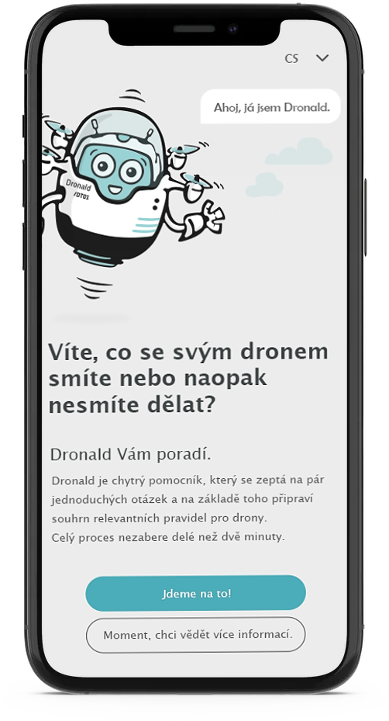
Aplikace Dronald
Nevíte si rady s novými pravidly kolem dronů?
Spolupráce ŘLP s Dronetag s.r.o.
Mobilní i desktopová verze
Zadejte základní údaje o vašem dronu či plánovaném letu a Dronald vám obratem poskytne důležité informace o pravidlech, které je nutné dodržovat.
Dronald rád zodpoví:
Kde mohu se svým dronem létat?
Potřebuji pro létání zvláštní povolení?
Musím svůj dron označit registrační značkou?
Jak získat povolení k letu mimo vizuální dosah?

Slide 12
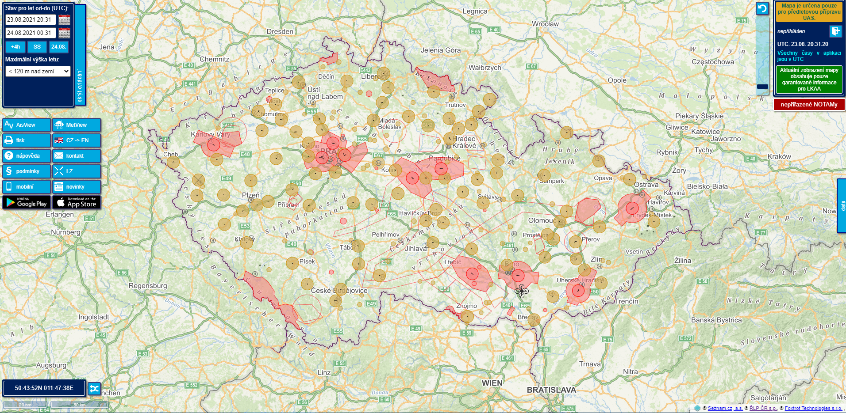
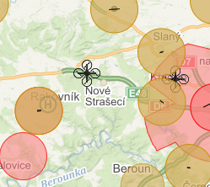
Aplikace AisView / DronView
Možnost vložení plánovaného letu UAS (nedochází ke sdílení osobních údajů!) pro zvýšení bezpečnosti všech účastníků letového provozu.
Garantovaná a aktualizovaná data.
Informace o plánovaném využití vzdušného prostoru.
Upřesňující informace a odkazy
na důležité webové stránky.
Topografický podklad pro lepší orientaci.
Dostupná i mobilní verze aplikace.

Slide 13
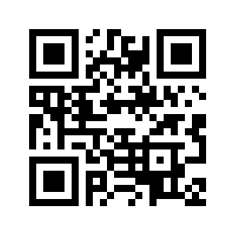
Edukační kampaň Létejte zodpovědně
Společný projekt ŘLP, MD a ÚCL;
Srozumitelná forma informací o aktuálních pravidlech provozu bezpilotních letadel;
Kontinuální rozvoj webu.
Cílem kampaně je:
zvýšení bezpečnosti letectví díky osvětě v oblasti bezpilotního létání zaměřené na širokou veřejnost,
poskytnout garantované informace týkající se oblasti dronů v ČR,
podpořit společenskou přijatelnost provozu dronů veřejností.

Slide 14
Jak nás kontaktovat?
info@letejtezodpovedne.cz
Létejte zodpovědně
Letejtezodpovedne
@Letejzodpovedne
FAQ

Slide 15
Děkuji za pozornost Létejte zodpovědně hodac@ans.cz

